Slide 1
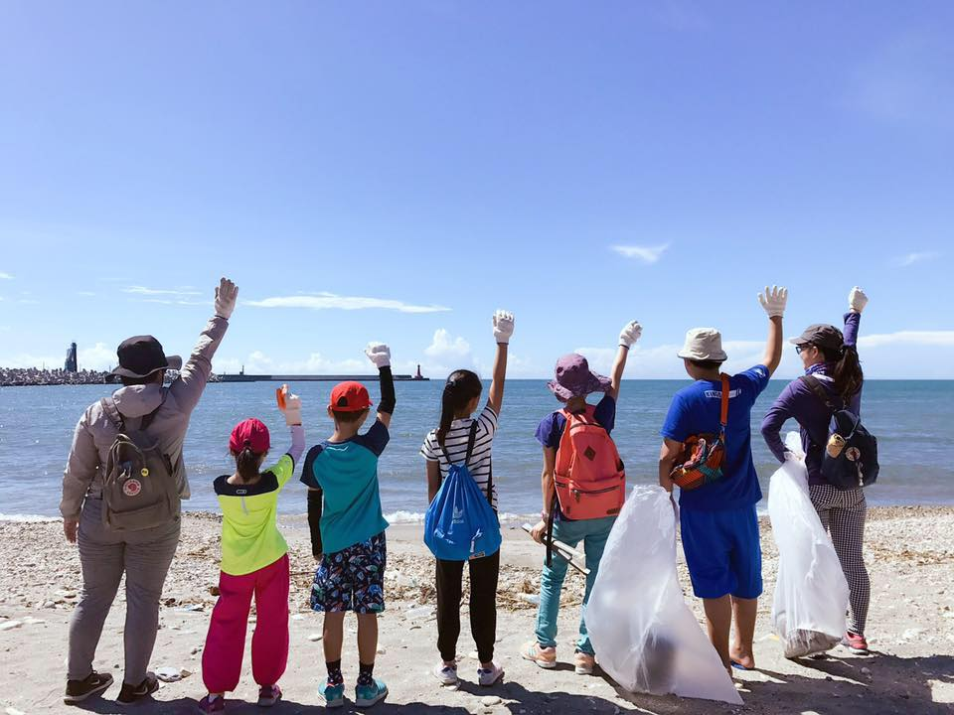
東海岸海洋廢棄物調查 花蓮的出海口在哭泣
I see sea成員
盈君老師
曉娟老師
林稙凱
何冠穎
向柏洋
冬牧忻
小幫手

Slide 2
海洋小劇場即將開播

Slide 3
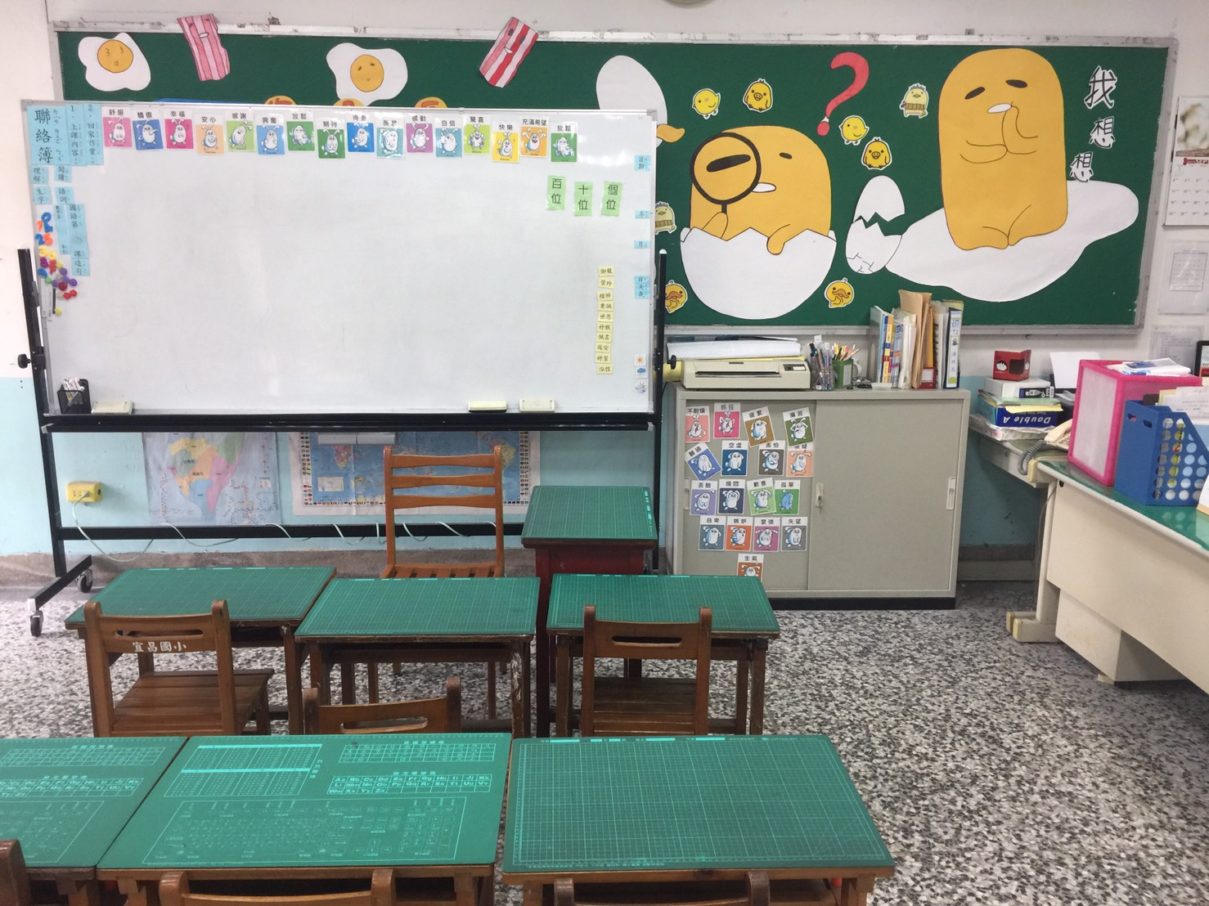
106年8月31日
宜昌國小教室

Slide 6
出海口發現小椰的蹤跡…

Slide 7
我們想要了解…
(一)透過田野調查，了解美崙溪出海口的海洋廢棄物種類與數量比例
(二)透過行動研究歷程，找到減少海洋廢棄物的方式

Slide 8
7/15宜昌I see sea小隊第二次淨灘找到了許多特別的垃圾
安全帽

Slide 9
7/15宜昌I see sea小隊第二次淨灘找到了許多特別的垃圾
馬桶坐墊

Slide 10
8/12淨灘我們改變了記錄方式
原本的紀錄方式是撿完所有的海洋廢棄物後，再拿到出海口附近的大樹下進行分類，淨灘完後又要再分類，比較花費時間。

Slide 11
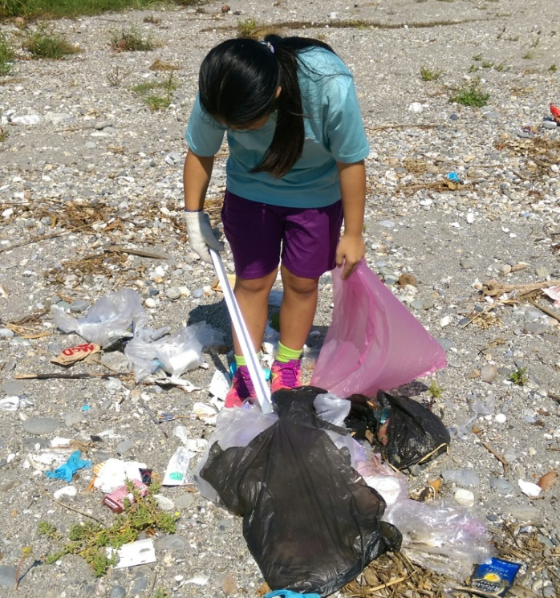
8/12淨灘我們改變了記錄方式
請一個人當專門當記錄人員，大家一邊淨灘，一邊拿給記錄人員做分類，比較節省時間。

Slide 12
8/26我們淨灘發現許多保麗龍碎片
大家一起蹲在地上將保麗龍小碎片撿起，以免魚蝦吃掉，而人類又把它們吃下去，然後毒素就留在我們體內。

Slide 13
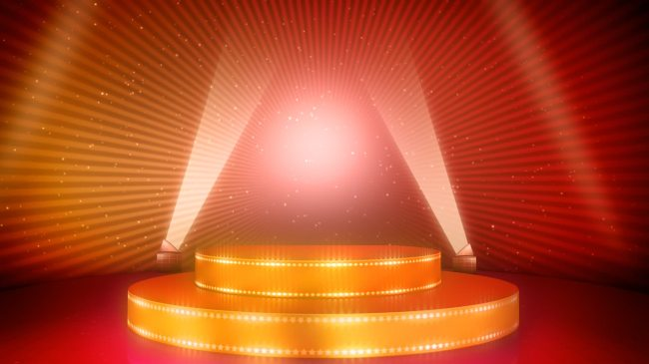
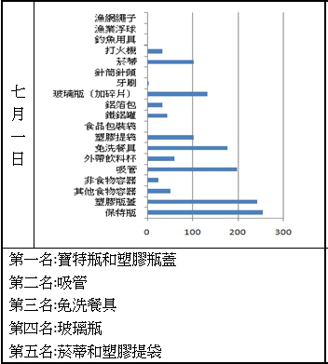
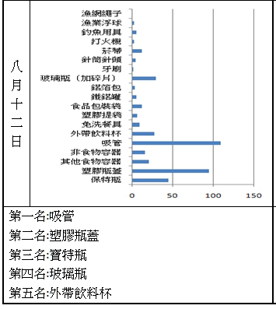
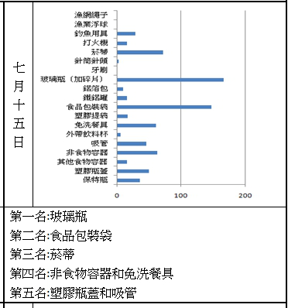
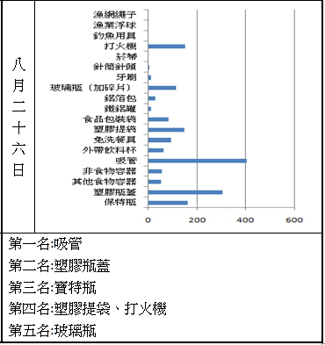
本次統計，入圍的有…
塑膠製品

Slide 14
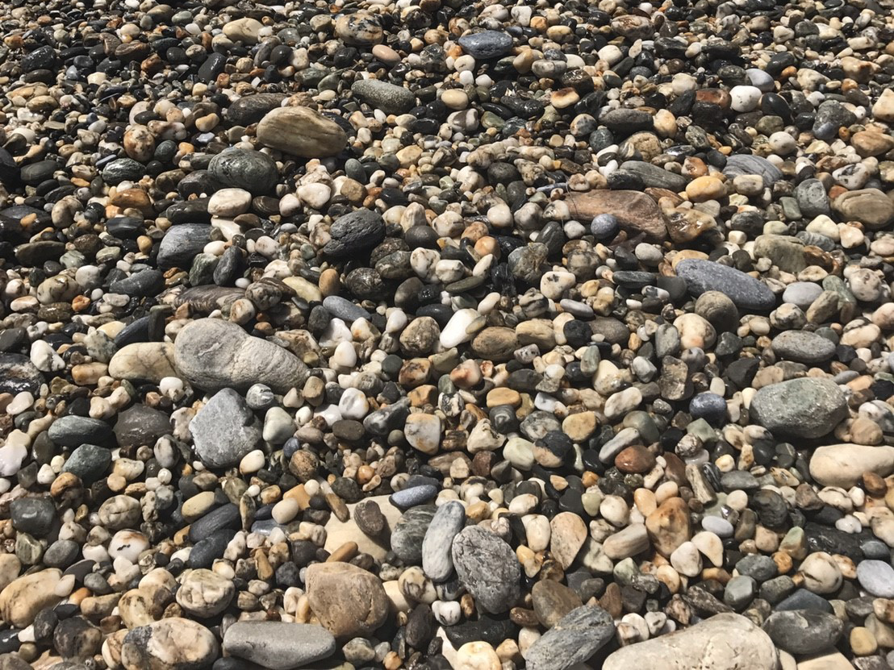
發現問題與省思
發現問題一
出海口有許多海洋廢棄物堆積
解決行動一
調查出海口海洋廢棄物的種類與數量比例
海洋廢棄物調查分析
海洋廢棄物以日常生活所製造的塑膠垃圾為大宗
解決行動二
宣導海洋污染危機與推廣不塑生活
活動省思
後續相關活動建議
發現問題二
如何減少日常生活所製造的塑膠垃圾來降低海洋廢棄物的產生

Slide 15
怎麼讓大家一起減少海洋廢棄物呢？
海洋劇場
宣導海龜會誤食過多塑膠袋導致死亡

Slide 16
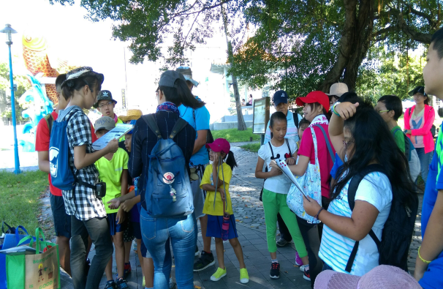
怎麼讓大家一起減少海洋廢棄物呢？
ICC大分類
打破對傳統資源回收的分類方式，找出生活行為所產生的垃圾源頭。

Slide 17
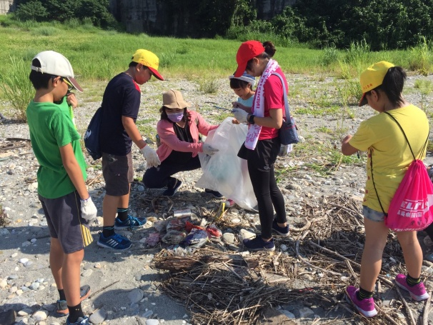
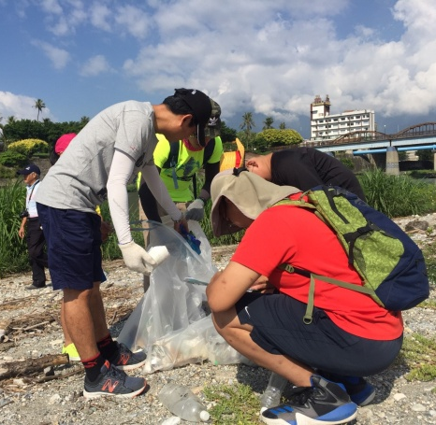
怎麼讓大家一起減少海洋廢棄物呢？
淨灘玩很大
撿垃圾大作戰!!!!

Slide 18
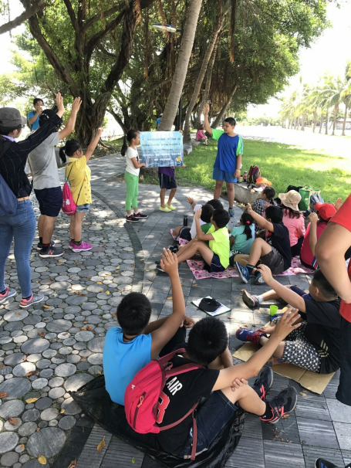
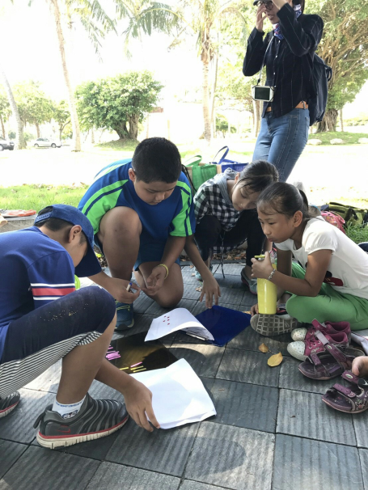
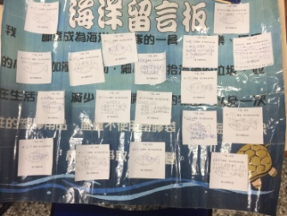
怎麼讓大家一起減少海洋廢棄物呢？
塑塑行動
不塑宣言，我們做得到

Slide 19
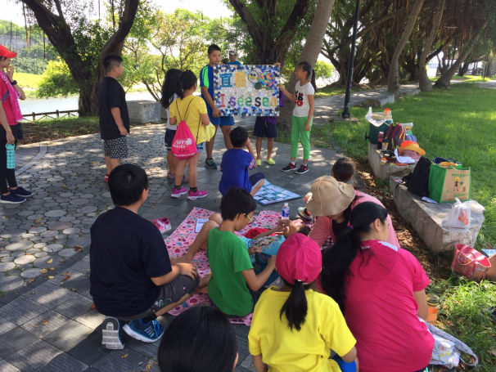
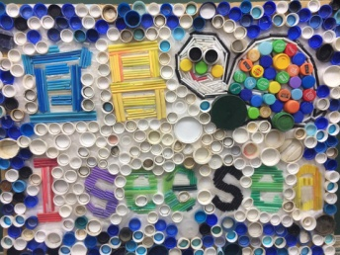
怎麼讓大家一起減少海洋廢棄物呢？
海洋塑膠專賣店
不塑？或是再利用及延長壽命

Slide 20
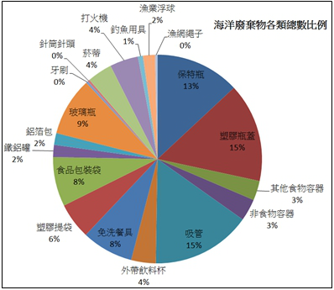
結論與建議
寶特瓶13%
坡璃瓶9%
塑膠瓶蓋15%
(一)美崙溪出海口的海洋廢棄物種類以生活垃圾為主。
食品包裝袋8%
吸管15%
免洗餐具8%

Slide 21
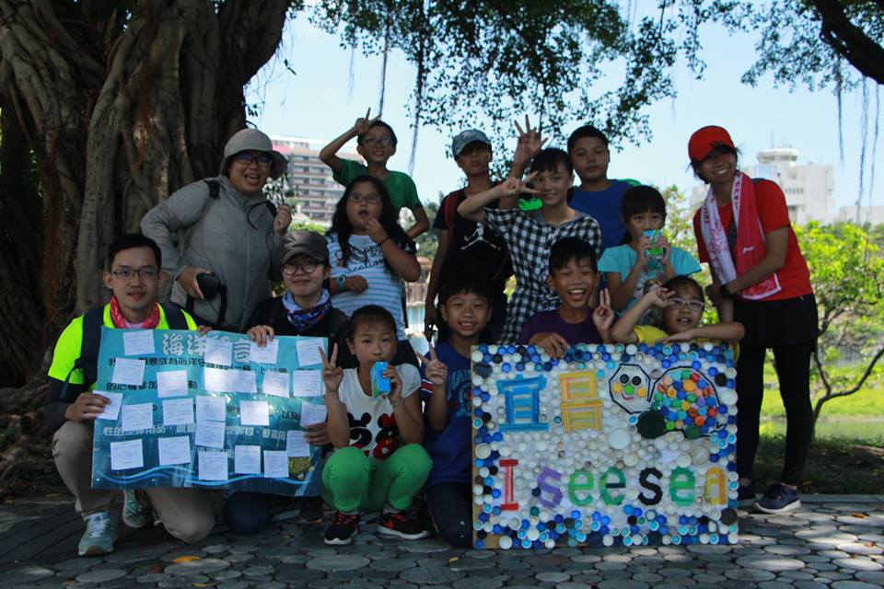
結論與建議
(二)透過行動研究的歷程，我們整理出有效的減少海洋廢棄物的方法。

Slide 22
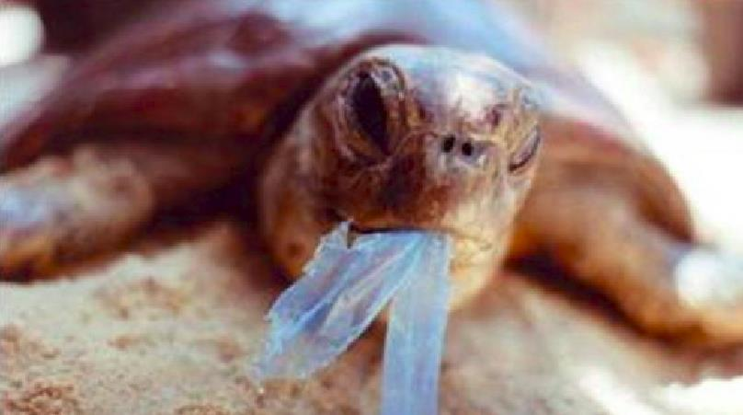
結論與建議
1.宣導海洋廢棄物對於環境的影響

Slide 23
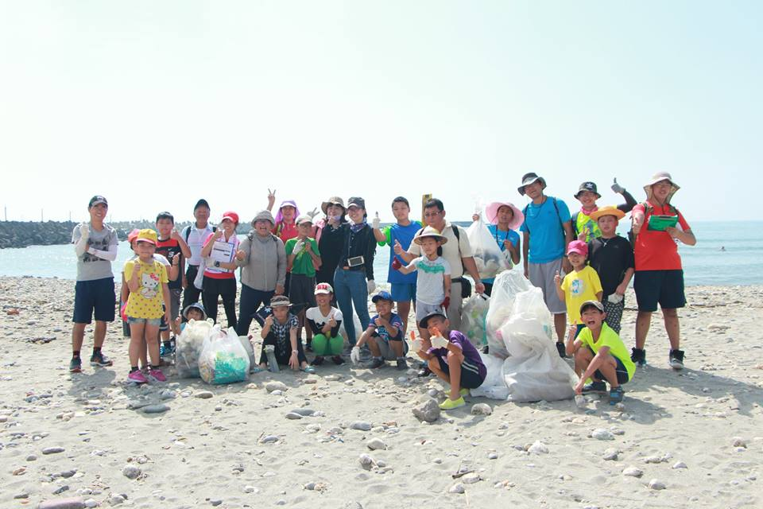
結論與建議
2.廣邀大眾，一同參與淨灘活動

Slide 24
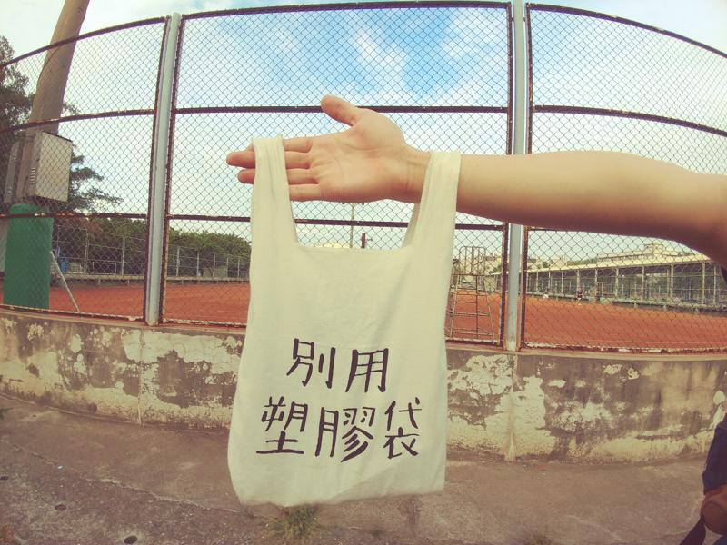
結論與建議
3.推廣不塑生活，從源頭開始減少廢棄物的產生

Slide 25
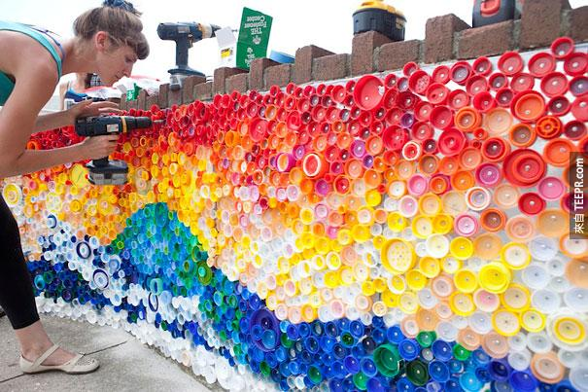
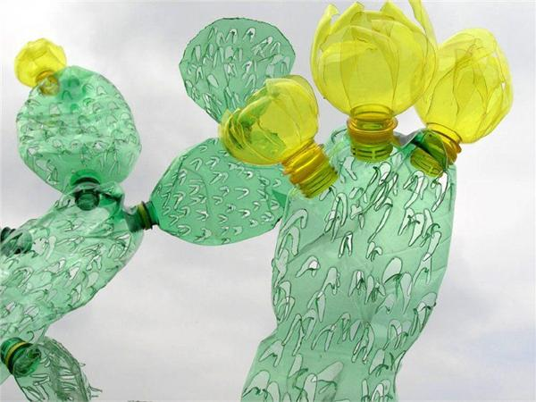
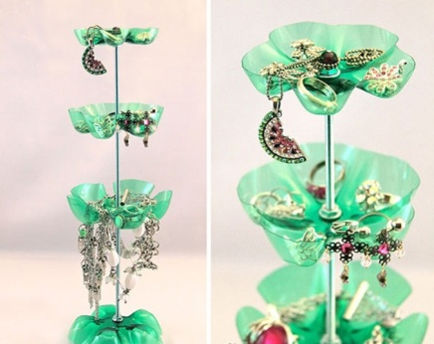
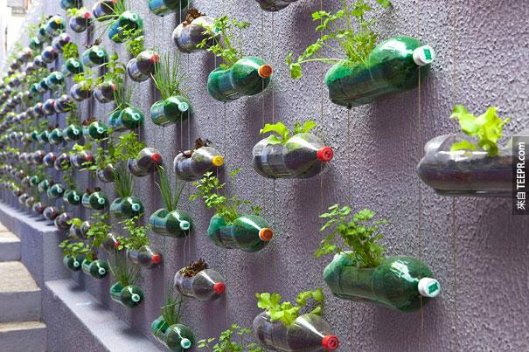
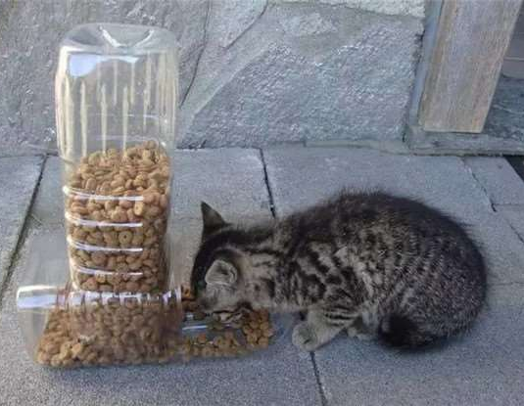
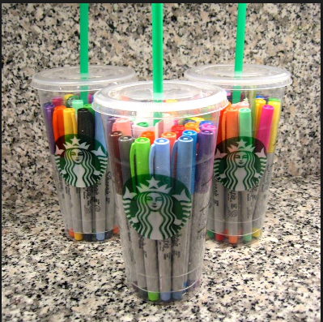
結論與建議
4.將塑膠垃圾重新利用或延長塑膠使用壽命

Slide 26
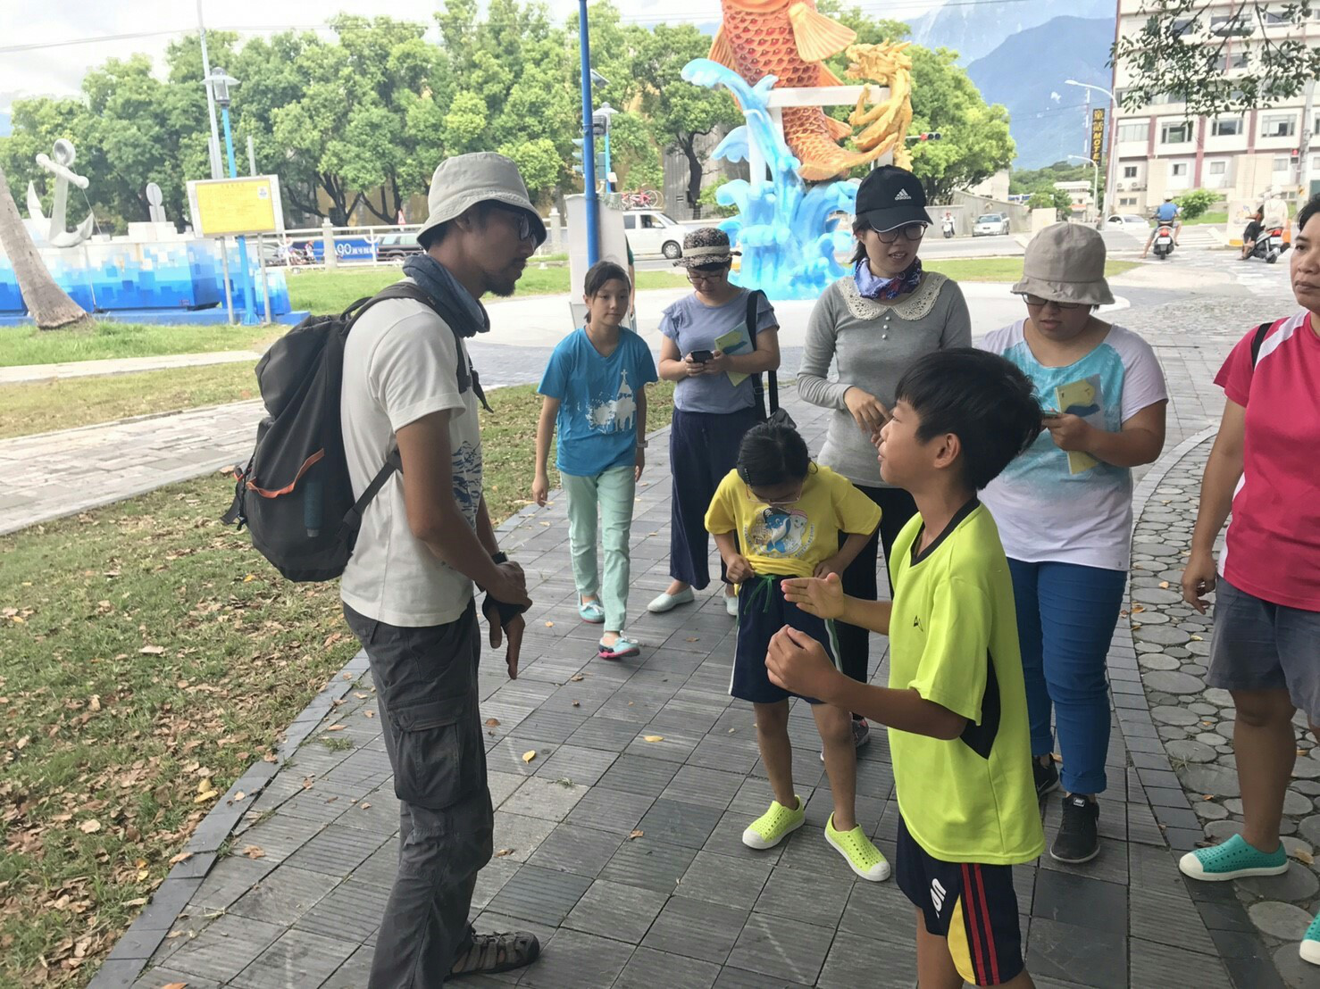
結論與建議
5.針對當地遊客及釣客，加強宣導

Slide 27
海洋劇場播放完畢
導演:沈盈君Sibyl Shen
梁曉娟Jessie Liang
主要演員: 林稙凱 Kai Lin
何冠穎 Alice Ho
冬牧忻 Priscilla Dong
向柏洋 Banana Siang
結束是另一個開始，關心海洋未停止，
邀請大家一起減塑，減少海洋廢棄物。

